Slide 1
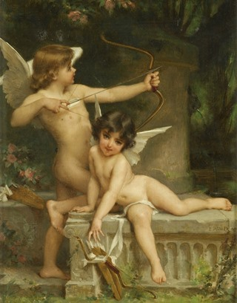
Ангелы
от Эмиль Мунье
Рассказ о жизни и творчестве художника с приглашением в его картинную галерею для учащихся 7-11 классов
Автор:
Ольга Михайловна Степанова
учитель английского языка
МБОУ «Цивильская СОШ №1
имени Героя Советского Союза М.В. Силантьева»
города Цивильск Чувашской Республики
2016

Slide 2
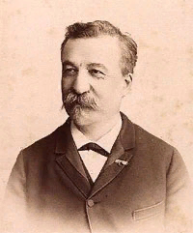
ЭМИЛЬ МУНЬЕ
EMILE MUNIER
(1840-18950)
французский художник,
мастер жанровой живописи

Slide 3
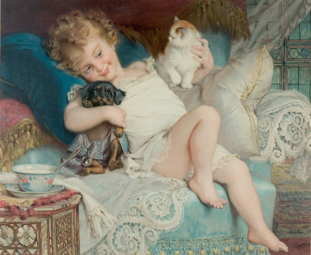
Замечательный французский художник, мастер жанровой живописи, родился в семье работников Гобиленовой мануфактуры. Отец был художником, а мама – полировщиком тканей. Жил и работал в Париже.

Slide 4
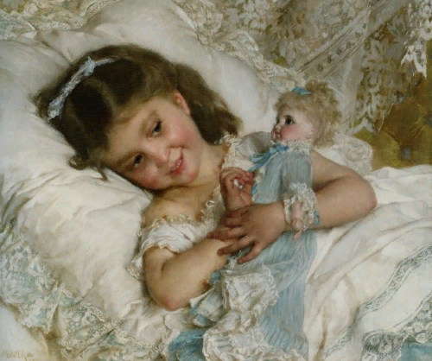
Его братья, изначально, работали, в соответствии с семейной традицией, на мануфактуре. А потом увлеклись живописью и, со временем, стали талантливыми художниками-живописцами.

Slide 5
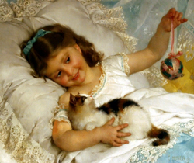
Мунье посещал курсы рисунка, живописи, анатомии и химии. Продолжая работать, начал серьезно изучать академическую живопись. и стал большим поклонником Вильяма Адольфа Бугеро, талант и мастерство которого служили одним из главных источников его вдохновения.

Slide 6
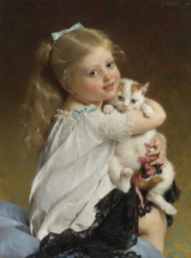
Уже в начале своей карьеры молодой художник получает три медали в де Бо-Арц и выставляется в Парижском салоне.

Slide 7
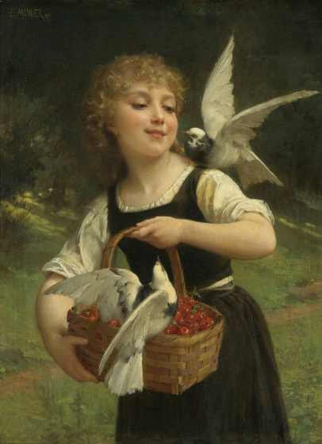
В 1871 г. он оставляет работу на мануфактуре и полностью посвящает свое время творчеству, преподает живопись в классах для взрослых.

Slide 8
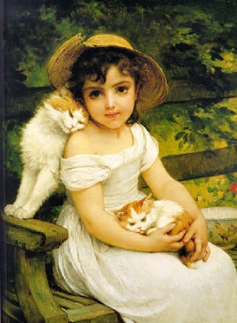
В 1872-м знакомится наконец с самим Вильямом Бугеро, и тот приглашает его учиться к себе в студию. Очень скоро к нему приходит успех. Теперь Мунье – известный художник.

Slide 9
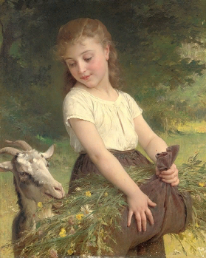
Его полотна, трогательные и нежные, будто излучают свет и доброту.

Slide 10
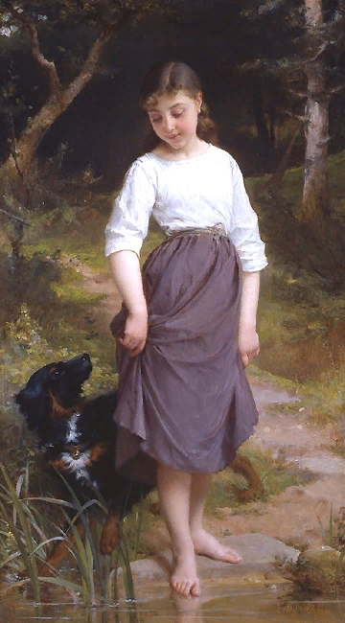
Главные герои – симпатичные босоногие детишки, юные девушки, забавные котята, собачки.

Slide 11
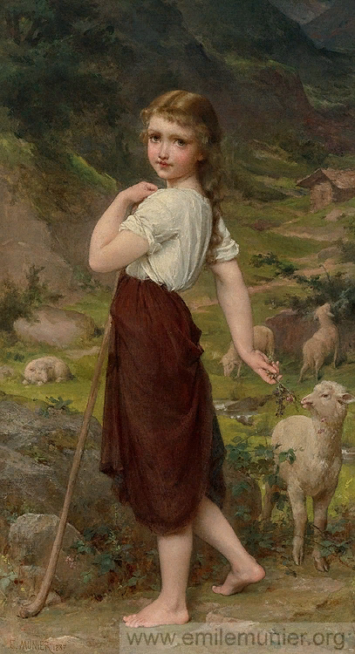
Однако это не просто сентиментальность. Во всех милых жанровых сценках отражена глубокая личная драма художника…

Slide 12
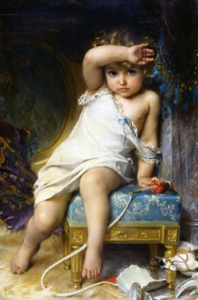
Совсем молодой умерла от тяжелой болезни его любимая жена Генриетта, оставив ему сына, не достигшего и годовалого возраста. Именно его, Эмиля Анри, изображает Мунье в своих ранних работах.

Slide 13
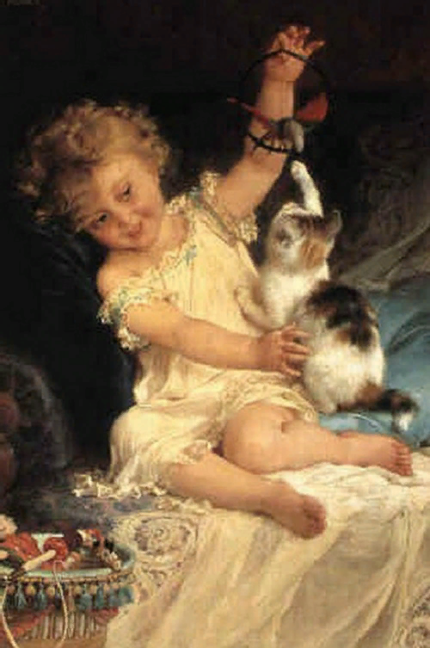
Через пять лет после смерти жены, Эмиль Мунье создаёт семью с учителем живописи Сарджин Огренд, которая ему родит прекрасную дочь.

Slide 14
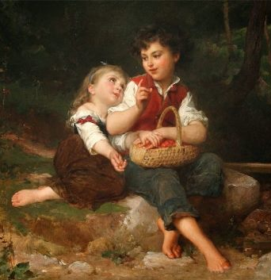
И теперь это его дети, Анри и Мари Луиза, стали его основным вдохновением для трогательных жанровых рисунков.

Slide 15
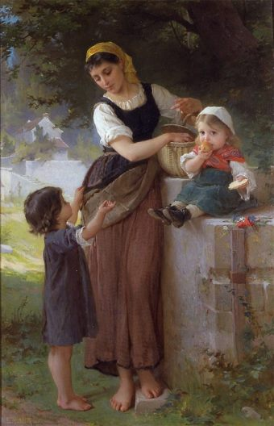
И не случайно художник так часто обращается к теме материнства. Он пишет для тех, кто любит детей и ценит домашний уют.

Slide 16
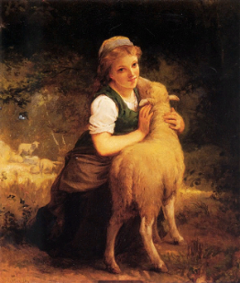
Творчество мастера привлекло внимание американских коллекционеров, супругов Чепмен, которые перевезли в Новый Свет большую коллекцию его работ.

Slide 17
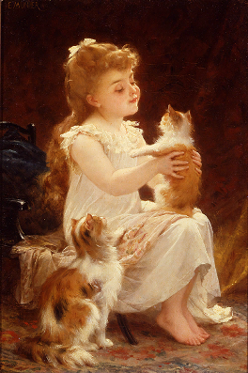
Эмиль Мунье ушёл из жизни
29 июня 1895.
Ему было всего лишь 55 лет…

Slide 18
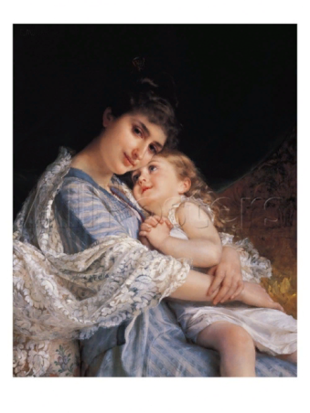
Очаровательные дети – ангелы - смотрят на наш мир с картин живописца почти двести лет. И будут смотреть они на нас века, радуя наши глаза, сердца и души…

Slide 19
Спасибо за внимание!

Slide 20
Источник:
Эмиль Мунье http://www.planeta-l.ru/munier_e
Изображения взяты на сайте http://yandex.ru
Условия использования сайта https://yandex.ru/legal/fotki_termsofuse/

